Slide 1
项目实训工作描述(选题二) ——2019’
基于垂直搜索引擎的互联网应用场景的开发

Slide 2
目录
1
垂直搜索引擎定义
应用案例介绍
项目需求分析
项目设计开发
项目测试演示
项目要求
挑战极限
工作及评分方法

Slide 3
垂直搜索引擎定义
2
背景
垂直搜索引擎是相对通用搜索引擎的信息量大、查询不准确、深度不够等提出来的新的搜索引擎服务模式。通过针对某一特定领域、某一特定人群或某一特定需求提供的有一定价值的信息和相关服务。

Slide 4
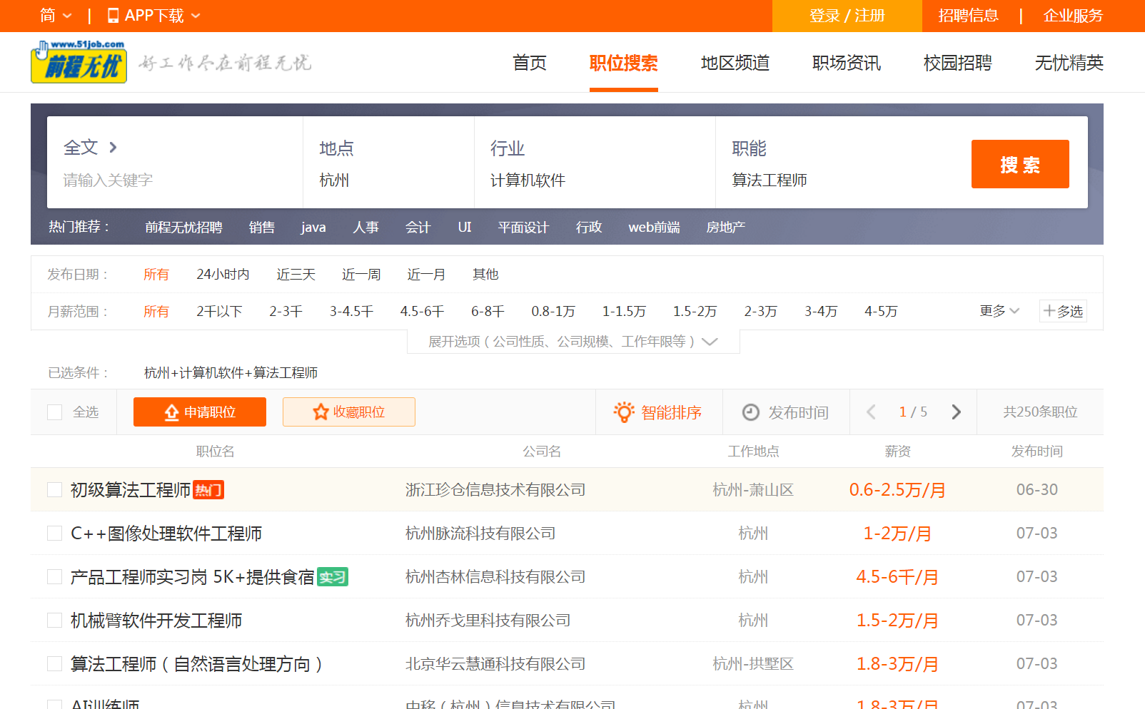
案例一：职位搜索
3

Slide 5
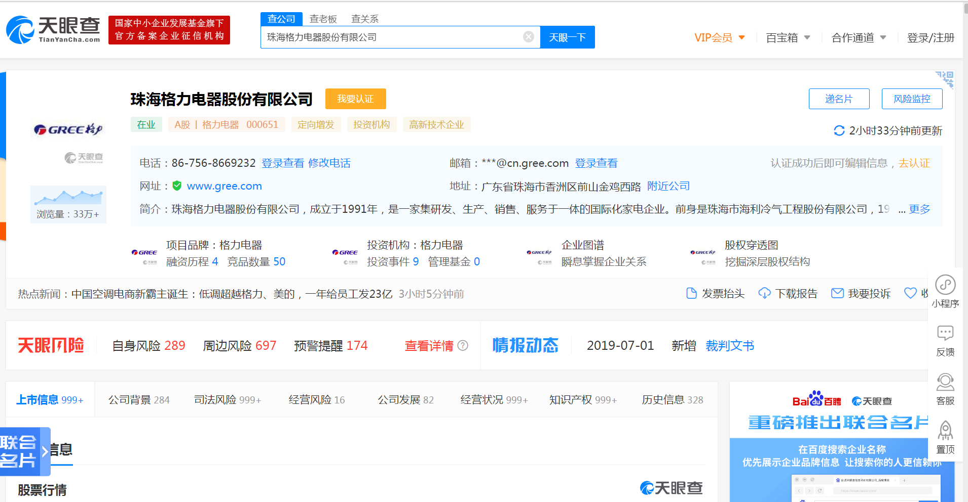
案例二：企业搜索
4

Slide 6
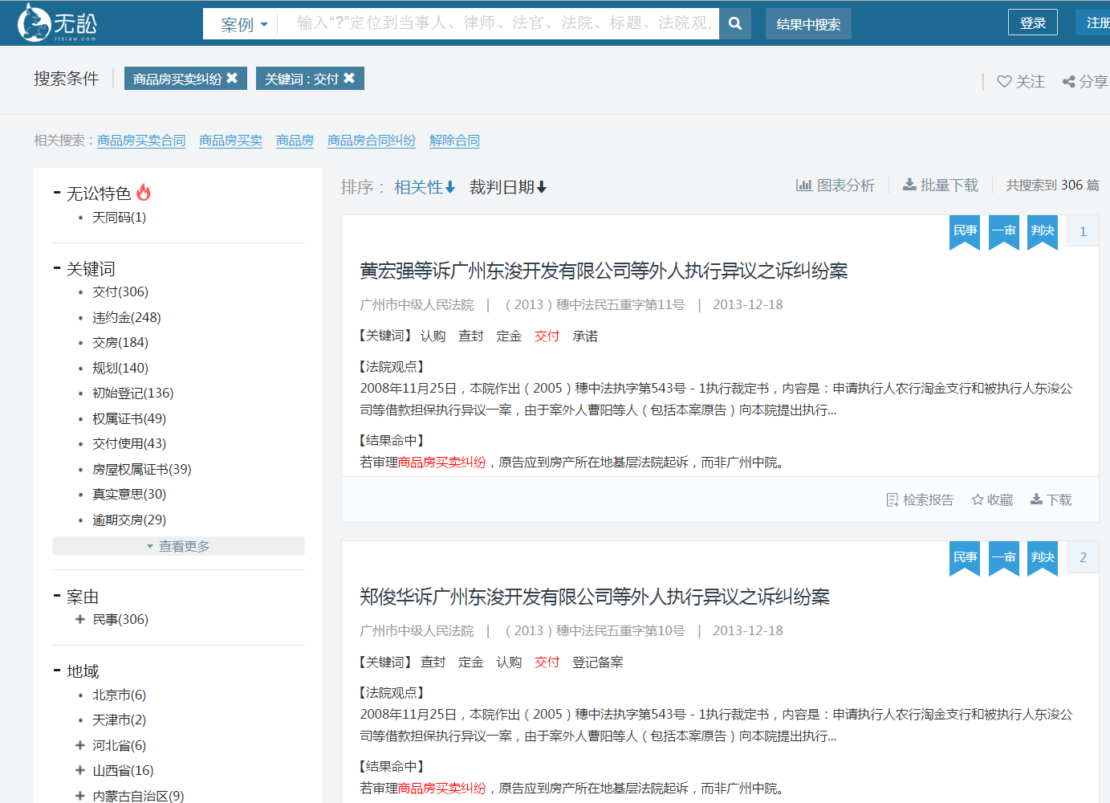
案例三：法律案例搜索
5

Slide 7
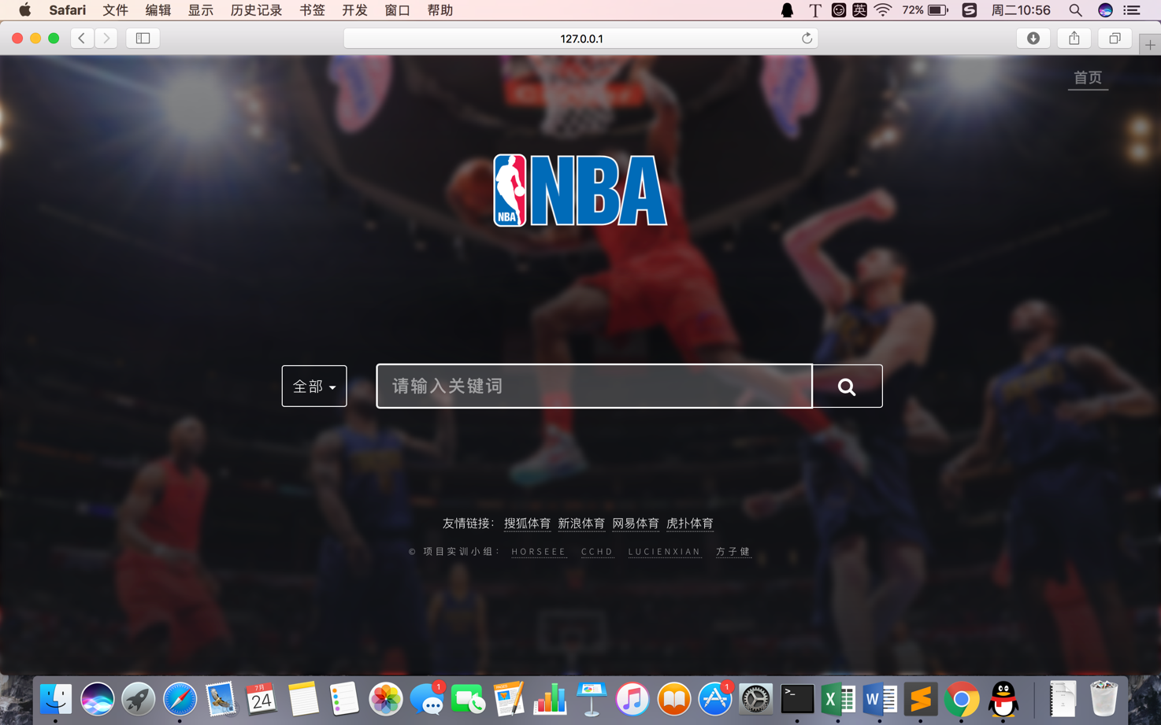
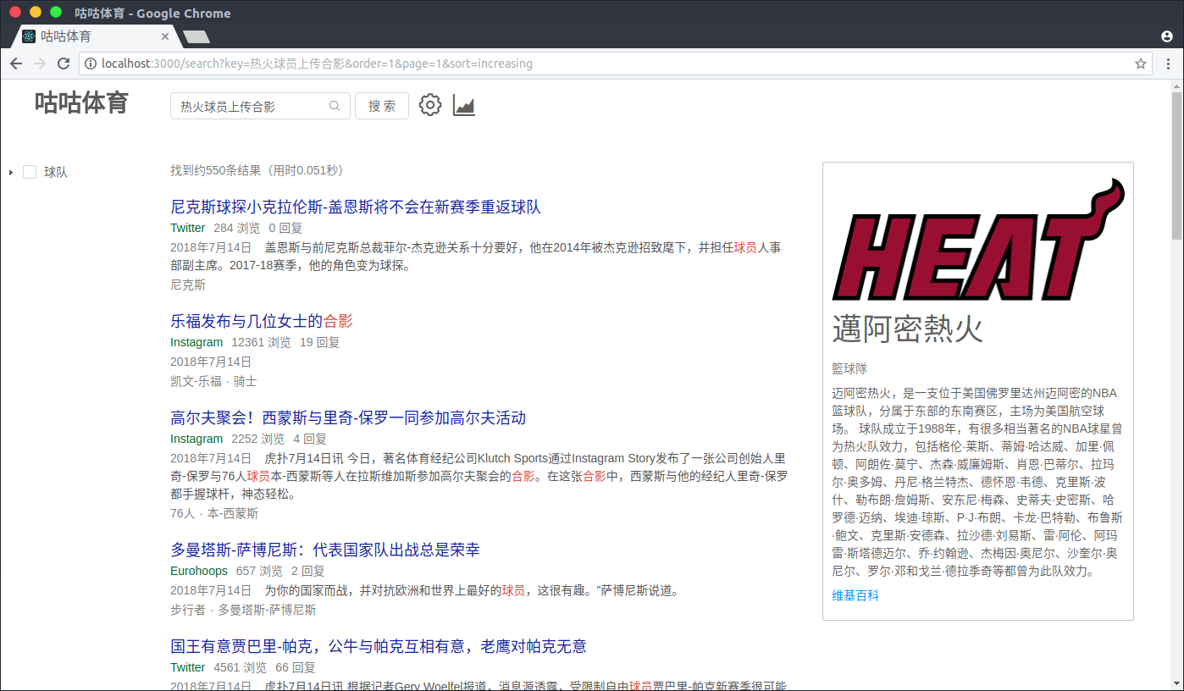
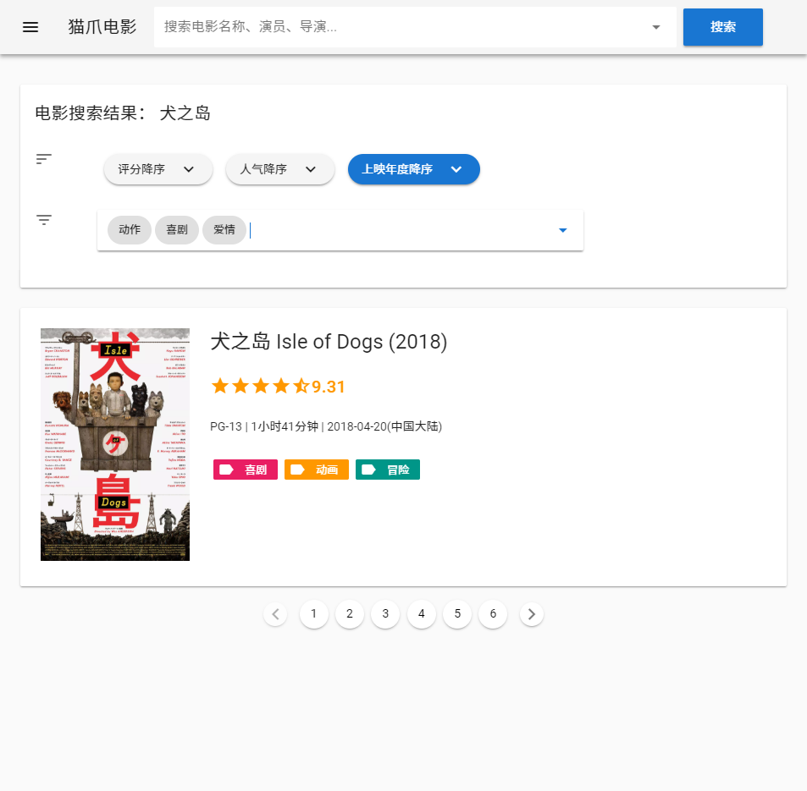
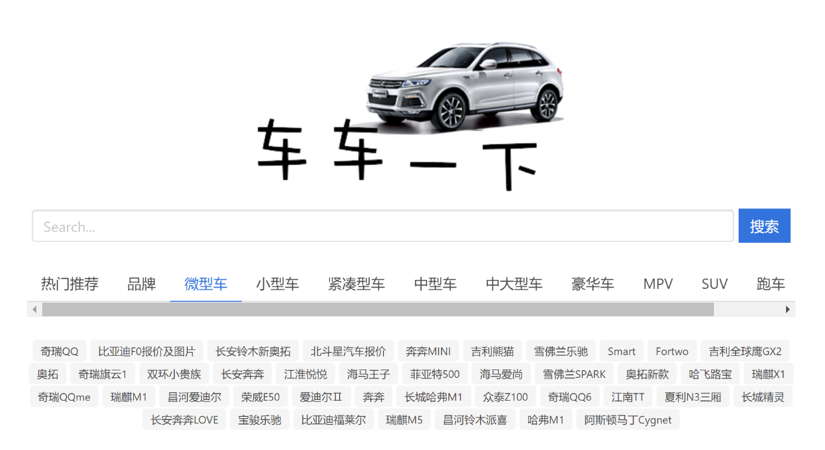
往届案例
6
咕咕体育-球队搜索
NBA球星搜索
猫爪电影

Slide 8
项目需求分析
7
行业协会、组织机构、政府部门、行业信息提供商构建行业资讯库，并通过门户网站或客户端软件给会员单位和公众提供查询、搜索服务。

Slide 9
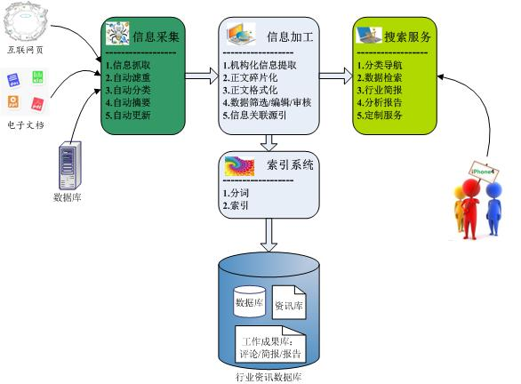
项目设计开发
8

Slide 10
项目设计开发
9
开发平台推荐
分布式搜索引擎:Elastic Search
网络爬虫:Scrapy
资讯库存储：MongoDB
Web前端框架：React
微服务框架：SpringCloud
自动测试框架：LoadRunner

Slide 11
项目测试演示
10
信息来源
-政府权威公告、新闻媒体以及专业数据库
资讯库的质量
- 文本：如标题、发布者、发布时间、生效时间、产品说明等元数据准确提取
- 数据：如产品参数、型号、价格等准确提取
- 关联：资讯库中的数据建立相互关联
搜索服务
- 数据库级的精确元数据查询、全文搜索
- 检索结果排序，全文格式化独立显示

Slide 12
项目要求
11
专：专注于一个行业（如金融券商行业、跨境贸易行业）或一个领域（如法律法规）
精：通过规则库，精确的抽取网页中的非结构化关键文本和数据信息
深：对采集的信息进行深层次的数据挖掘加工，并建立关联

Slide 13
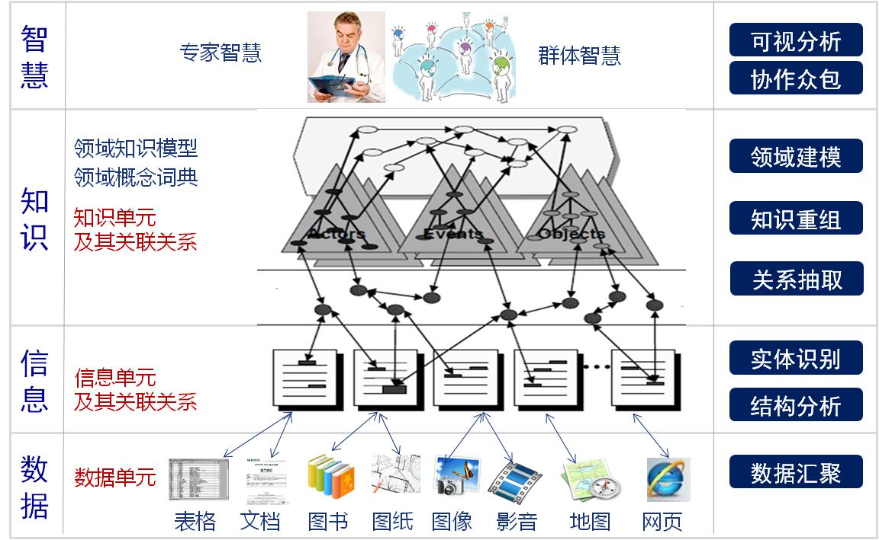
挑战极限
12
（1）深度分析技术：对非结构化文档进行结构化信息抽取
知识图谱

Slide 14

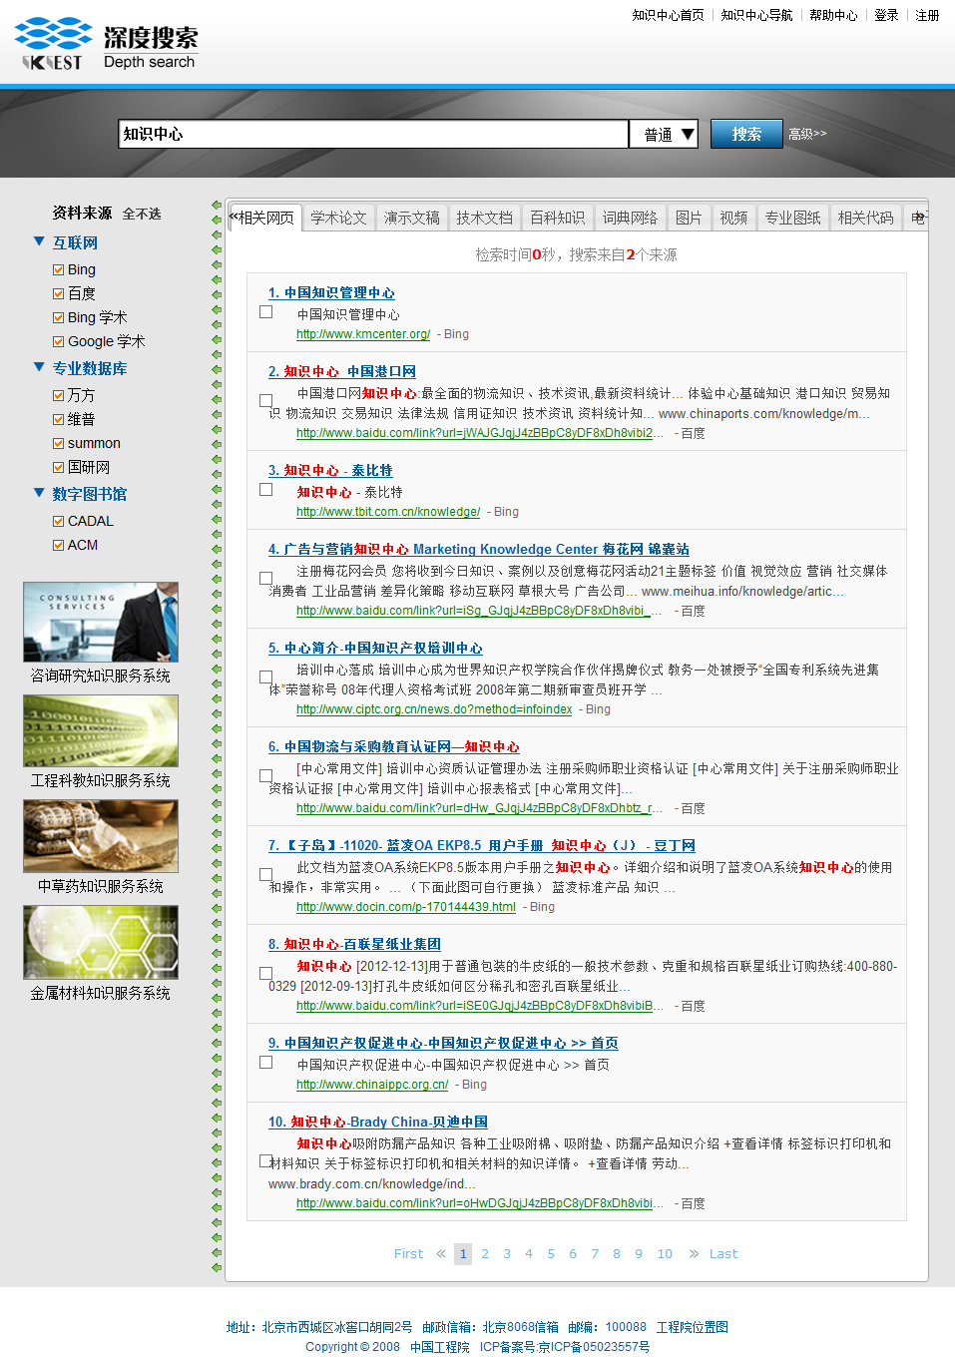












挑战极限
13
（2）深度搜索技术：通过充分理解用户意图，搜索资讯库与专业知识库，实现检索结果的知识级整合。
数据海
网络通用搜索引擎
  查询意图分析与理解
  查询分发与结果整合
  结果聚类、关联分析、多维排序
  可视化分析与页面生成
专业数据库
数字图书馆
专业知识库
数据整合结果
主题组织和分类形成的汇聚稿

Slide 15
课程论文
14
课程全体同学在完成小组课程项目的同时，选择下列选题之一，自拟题目并于课程结束前一天，独立完成字数不少于3000字的课程论文一篇：
  基于 Elasticsearch 的汽车领域深度垂直搜索
  金融公告垂直搜索引擎设计
  针对校园招聘宣讲会的垂直搜索引擎设计
  NBA垂直搜索引擎之产品设计与测试
  旅游搜索引擎的推荐系统和知识图谱构建研究
  基于知识本体的教育垂直搜索引擎的研究与设计
  垂直搜索引擎中的爬虫方法
  基于电影垂直搜索引擎的爬虫优化策略
  聚焦爬虫网页排序算法优化
  Elasticsearch的参数调优
  电影垂直搜索引擎技术分析
  垂直搜索引擎的信息抽取与索引
  垂直知识图谱的构建
  垂直搜索引擎设计探究
  浅谈前后端分离
  搜索引擎前端设计的探索和研究

Slide 16
工作方法
15
严格遵守工作场所各项规章制度
以小组为单位开展工作，每组4人，选组长1名
产品设计与测试/数据采集与存储/数据索引与搜索/前端开发
严格按照软件工程方法，选用适当的软件开发生命周期模型，以里程碑为节点，严格质量管理
合理分工，高效工作，按时完成并交付全套垂直搜索引擎互联网应用平台及其开发文档
参加“极限挑战”的小组，并同时提交相关文档和开发成果

Slide 17
评分标准
16
分五部份分别评分
  工作纪律及表现 25%
  开发过程及质量 50%
  个人岗位与贡献 20%
  课程论文 5%
  挑战极限 5%
  (单独计分，满分5分，3分及以上直接加总分)

Slide 18
评分方法
17
分四部份分别评分
  工作纪律及表现，以自评和组内互评为主
  工作阶段性成果，以组间互评为主
  课程论文，以互评为主(于课程结束前一天完成评审)
  工作最后成果，以组间互评为主，教师最终确认
  阶段性成果主要指：
  项目定义和需求分析
  项目设计
  项目实施
  项目测试
  挑战极限(自选)
  项目最后成果是指：
  完整的开发、管理及用户文档，目标系统的最终代码，可正常运行的目标系统

